Slide 1
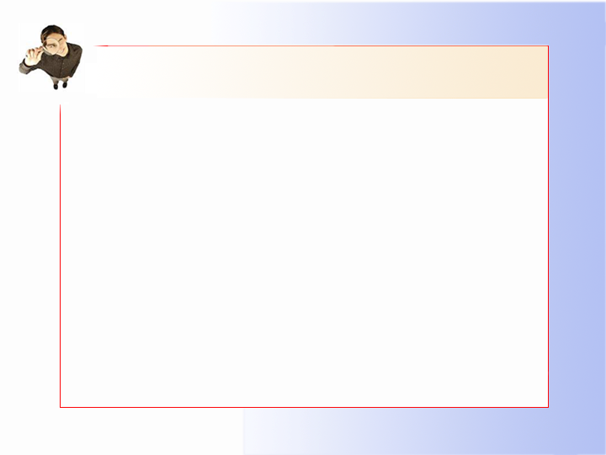
מצגת SEO

Slide 2
מהו SEO?
Search Engine Optimization
אוסף שיטות לשיפור מעמד של אתר אינטרנט.
כלומר הפיכת אתר לידידותי למנועי החיפוש.
העלאת טראפיק לאתר מתוך מנועי החיפוש.

Slide 3

מהו SEO?
מנועי החיפוש משתמשים ב"עכבישים" על מנת לסרוק דפי אינטרנט.
דפי האינטרנט שנסרקו עוברים דרך אלגוריתם של לאידנוקס פנימי.
אלגוריתם זה הוא סודי, עובר דחופות שינויים שנועדו לשיפור תוצאות החיפוש.

Slide 4
כיצד מאונדקסים הדפים?
למרות שאלגוריתם הוא סודי, מניחים כי הוא מבוסס
על הפרמטרים הבאים:
ותק האתר
תדירות עדכון האתר והוספת תוכן
תדירות שינוי הקישורים באתר
תדירות הכניסה לאתר דרך מנועי חיפוש
השיטות הישנות: On Site Factor ו Off Site Factor

Slide 5

On Site Factor / On Page
קידום אתרים בצורה פנימית
שיטה ישנה שהתבססה על Meta Tags דוגמת Keywords ו Description ו Titles

Slide 6

Off Site Factor / Off Page
שיטה שמתבססת על קישורים חיצוניים לאתר.
הלוגיקה: ככל שלאתר מספר רב יותר של קישורים, כנראה שהוא פופולארי יותר.
הערה: יש משקל רב לגבי האתר המלנקק.

Slide 7
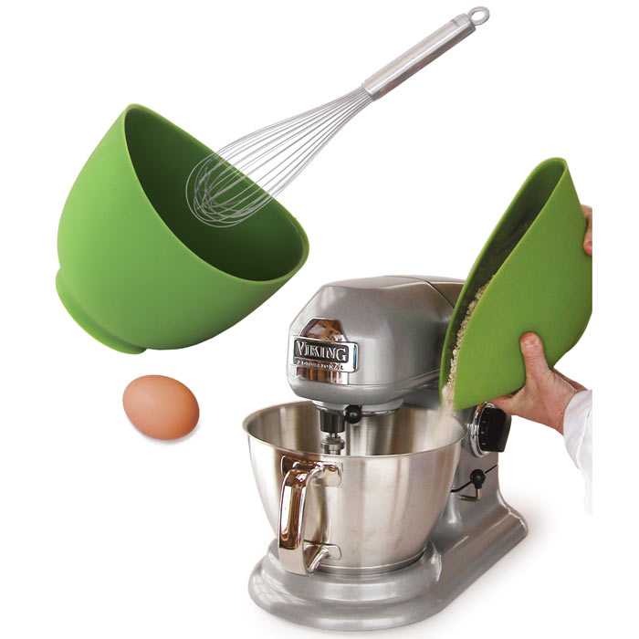
קידום אתרים אורגניים
כפועל יוצא של שתי השיטות נוצרה גישה חדשה שמשלבת את שניהם.
המטרה היא להשקיע באתר עצמו (OnPage) באופן שמועיל למתרחש מחוץ לאתר (OffPage).
למשל:
להציע תכנים שיגרמו ללנקק לאתר
לגרום לגולשים להגיע שוב (רשת חברתית)
RSS

Slide 8

PAGE RANK
זהו מספר גוגלי המציין את חשיבותו של כל דף.
מצוין במספרים 1 – 10
מספר האתרים בדירוג 10 הוא קטן מאוד
אתרים "מקומיים" גדולים בדרך כלל מקבלים דירוג 7 כמו: ynet, walla
nana מדורג 6
אתרים חדשים מדורגים 4 (כלכליסט)
דירוג נמוך מ4 נחשב כאתר לא אמין
בדירוג 0 נמצאים אחרים מוחרמים

Slide 9

כיצד כן ניתן לקדם אתר?
בניית אתר מבוסס תוכן
ארגון התוכן באתר
ארגון הקוד

Slide 10
כיצד כן ניתן לקדם אתר?
מנועי חיפוש סורקים טקסט בכל עמוד
ניתן לעזור למנועי חיפוש בשני פרמטרים:
חשיבות
רלוונטיות

Slide 11
אתרים מבוססי תוכן
התוכן באתר צריך להיות עשיר ורלוונטי לקהל גולשים רב
תוכן דינאמי שמשתנה לעתים דחופות
ארגון התוכן באתר

Slide 12
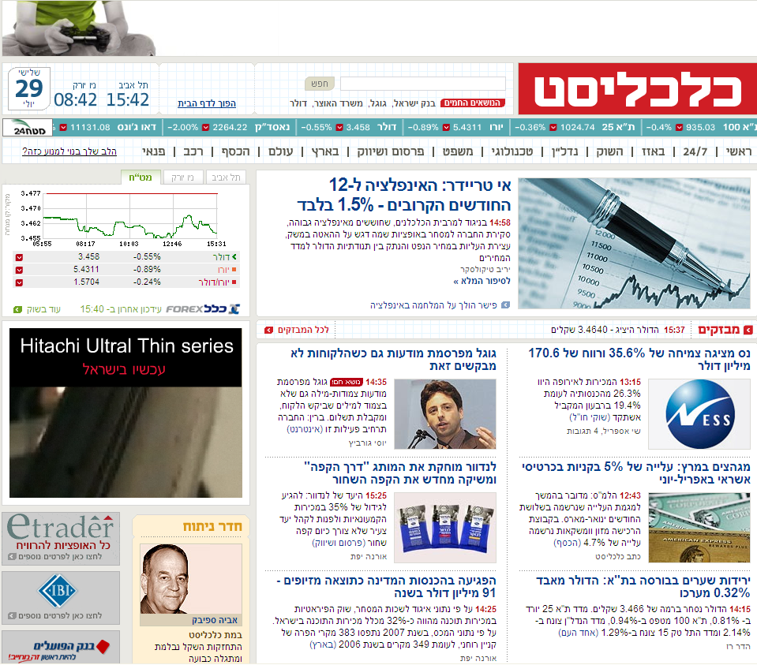
ארגון התוכן באתר
יצירת היררכיה הגיונית של דפים – קטגוריות, תגיות, מילות מפתח.
שימת דגש על דף הבית והתוכן המוצג בו.
למקם לינקים במרחק 2-3 קליקים מדף הבית.
לקשר כל תוכן חדש מדף הבית.
להציף תוכן חדש (ולאו דווקא חשוב) למעלה.
מנועי חיפוש קוראים מלמעלה למטה ומשמאל לימין.

Slide 13
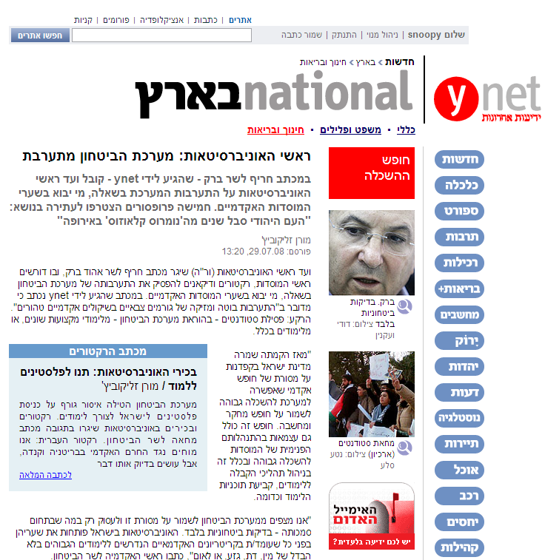
ארגון התוכן באתר
להפריד כתבות ארוכות לכמה דפים
לא מומלץ שימוש באנקורים
מציאת מילות מפתח אופטימאליות לתוכן, מילים שלרוב אותן הגולשים יחפשו

Slide 14

קישורים באתר
יצירת לינקים הוא אלמנט חשוב דרכו מנועי חיפוש יעשו את ההקשרים בין הדפים.
חשוב להוסיף גם קישורים פנימיים וגם חיצוניים.
אתרים נמדדים על פי הלינקים הנכנסים אליו.

Slide 15
קישורים באתר
אולם, לכל קישור נקבע ערך:
על פי חשיבות הדף שנותן אותו
למשל gov, edu יעלו את ערך הקישור, אתרי ספאם עלולים להזיק.
ככל שיש מספר רב יותר של לינקים, אמינותם יורדת.
הרלוונטיות של הלינק נקבעת גם לפי הטקסט המקושר.

Slide 16
קישורים באתר
קישור אתרים חיצוניים הוא חיוני, אך להיזהר לא לקשר אתרים גרועים או לינקים שבורים.
לא להשתמש בלינקים משתנים. דוגמת הודעות פורום. עדיף לינק לעמוד הודעה קבוע.
שימוש ב friendly url שכולל directory ושם קובץ בעלי משמעות.

Slide 17
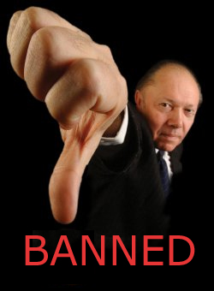
מניפולציות SEO
אתרים רבים, בעיקר אתרים ספאם משתמשים במניפולציות SEO על מנת לקדם את האתרים שלהם
ככל שעובר הזמן מנועי החיפוש משתפרים, אך גם המניפולציות..
כאשר מנוע חיפוש עולה על מניפולציה שכזו הדבר עלול להסתיים בדחייה supplemental
לפעמים אתרים תמימים משתמשים לא בכוונה במניפולציית SEO

Slide 18
מניפולציות SEO נפוצות
לינקוק הדדי – יצירת לינקים בין 2 אתרים. הלינקים הטובים ביותר הם חד צדדיים.
מילות מפתח שגויות
תוכן זהה באתרים שונים
Google Bombing
יצירת תוכן שגוי שלא מופיע באתר ומיועד רק למנוע החיפוש ע"י החבאת טקסט (פונט לבן, visibillity)

Slide 19
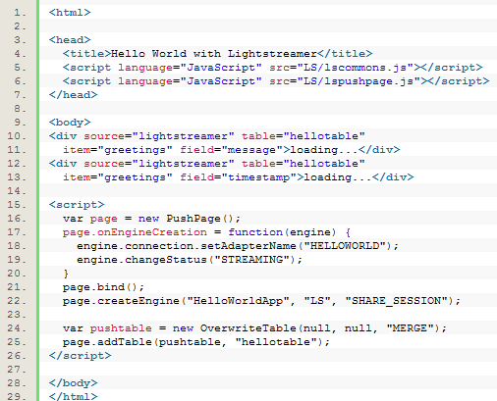
SEO ו HTML
למרות שמנועי החיפוש משתמשים בטכניקות משוכללות לאינדוקס, ניתן לעזור למנועי החיפוש בעזרת כמה כללי קוד:
כתיבת קוד תקין, יעיל וקריא
שימוש בHOST אמין, עדיף Unique IP
שמירה על משקל עמוד קטן
פרופורציה בין תוכן לקוד: יותר תוכן מקוד

Slide 20
Tag <TITLE>
מטרתו להגדיר למנוע החיפוש במה עוסק הדף.
משמש לקישור בתוצאות החיפוש.
להקפיד שיהיה פשוט אך לא יותר מידי ארוך.
שיהיה רלוונטי לתוכן העמוד (לא untitled document).
מומלץ להקפיד על מבנה היררכי אחיד בכל האתר – שם אתר, קטגוריה, כותרת מאמר.
לא להשתמש בכותרת זהה בכל האתר.

Slide 21
H1, H2, H3…
טאג 1H מבדיל בתוך הטקסט בחשיבות (לא ברלוונטיות).
לשאר ה Hים אין משמעות אך כמובן הם לא מזיקים.

Slide 22
Tag <Meta>
description
הוא ה Meta החשוב ביותר לאחר Title.
אינו קובע את דירוג הדף, אך לעיתים מופיע בתוצאות החיפוש.
מומלץ לא לכלול יותר מ200 תווים.

Slide 23
Tag <Meta>
keywords
משקלו בדירוג האתר נמוך, אך הוא עוזר בקביעת הרלוונטיות של הטקסט למילות המפתח.
מומלץ לא להשתמש ביותר מידי מילות מפתח
לעיתים, צמד מילים עדיף ממילה אחת ( 1+1 = 3)
עברית או אנגלית

Slide 24
Tag <Meta>
robots
ניתן להורות למנוע החיפוש כן או לא לאנדקס דף מסוים ע"י index, noindex.
ניתן להורות למנוע החיפוש כן או לא להמשיך לאנדקס לינקים מעמוד זה ע"י follow, nofollow.
או ע"י הגדרת קובץ כללי לכל האתר robots.txt.
<META NAME="ROBOTS" CONTENT="NOINDEX, NOFOLLOW">

Slide 25
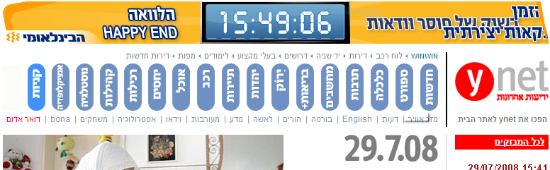
טיפול בתמונות
מנועי חיפוש לא יודעים לאנדקס טקסט בתמונה
ניתן לעזור למנועי החיפוש להבין מה כתוב בתמונה ע"י:
Title – הוספת כותרת לתמונה, אך יש להיזהר כי הוא נראה בטולטיפ
Alt – כיתוב חלופי לתמונה
H1 – הוספת טאג זה תורה למנוע החיפוש כי מדובר בגיף כותרת

Slide 26
טיפול בתמונות
Dtr – Dynamic Text Replacement
<h1><a id='MultiMan13391' href='/markets/home/0,7340,L-2,00.html'>השוק</a></h1><script language='javascript' type='text/javascript'>document.getElementById('MultiMan13391').innerHTML="<img src='http://www.calcalist.co.il/PicServer2/20122005/182/head_hashuk.gif' border=0 alt='' title='' height=17 name='''' HM=1>";</script>

Slide 27
מה מנועי החיפוש לא יודעים?
Javascript – בלינקים, בתמונות, בטקסטים
Flash
Ajax
Cookies
DHTML – דפים בעלי טקסט דינאמי
Logins – דפים הדורשים כניסה או רישום
Frames / Iframes - דפים עם פריימים לעיתים מנועי החיפוש לא מפרשים את היררכית העמוד נכון

Slide 28
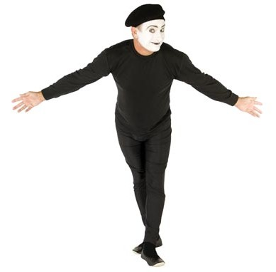
SEO
תודה!

